Slide 2

SISTEMAS DE INFORMAÇÃO
GESTÃO CORPORATIVA COM TI
PROF. Me. JUNIOR F. DE AMARAL
BPM – BUSINESS PROCESS MANAGEMENT
SETEMBRO/2022
2

Slide 3

Workflow e BPMS
3
Notes:
Gerenciamento de processos de negócios: BPM (Business Processo Management)
Workflow – fluxo do negócio

Slide 4
Workflow
É o fluxo de controle e informação num processo de negócio (KOBIELUS 1997 APUD CRUZ 2004).
Ferramenta que tem por finalidade automatizar processos, racionalizando-os e consequentemente aumentando sua produtividade por meio de dois componentes implícitos: organização e tecnologia (CRUZ, 2004).
4

Slide 5
Componentes do workflow
Processos
Ocorrências, instâncias ou casos (exemplo: o processamento de uma nova entrada)
Arquivos
Papéis (qual o papel de determinado agente no processo).
Tomadas de decisão
Documentos
5
Notes:
5 passos para desenhar um bom workflow
1 – fazer um inventário dos recursos disponíveis;
2 – Registrar as etapas, é o momento de sentar e analisar quais são essa etapas e tentar escrever, desenhar o processo;
3 – Desenhar um mapa para organizar esses processo e procedimentos;
4 – Envolver a equipe (mostrando para a equipe todo o processo e desenho e verificar se todos estão de acordo);
5 – Avaliar os fluxos, a aplicação e analisar o feedback das pessoas que estão usando.

Slide 6
Conceitos Workflow e BPMS
Os BPMs têm origem nos sistemas de Workflow, que existem desde os anos 90.
Tanto sistemas de Workflow como BPMs, têm por objetivo a automação do fluxo de trabalho.
Exemplo: usuários recebem suas tarefas em sua caixa de entrada de e-mail e as instruções correspondentes para a execução de uma tarefa, pertencente a uma sequência de outras ações, dentro de um processo.
Podem envolver aspectos de validação, confirmação e liberação de ações por usuários específicos, como a aprovação de um orçamento por um gerente.
6

Slide 7
Conceitos Workflow e BPMS
A principal diferença entre os sistemas de Workflow, segundo o “mercado”, é que:
os BPMs incorporam toda evolução das tecnologias de integração de sistemas, facilitando:
a transferência de dados entre sistemas: por exemplo, do BPMS para o ERP, para execução de tarefas de forma automática (no ERP) e “captura” de resultados, retornando do ERP para o BPMS.;
a independência das ferramentas de ERP, que requerem certo grau de especialização técnica, para a automação de processos.
7

Slide 8
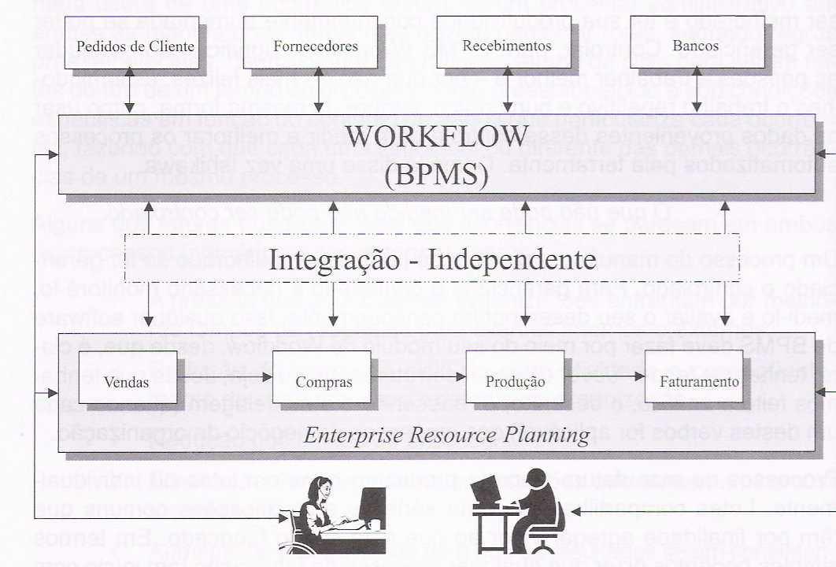
Integrando BPMS / Workflow a um ERP
8
Fonte: Cruz (2008)

Slide 9
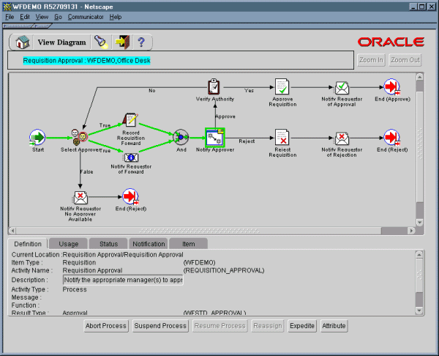
Oracle Workflow
10

Slide 10
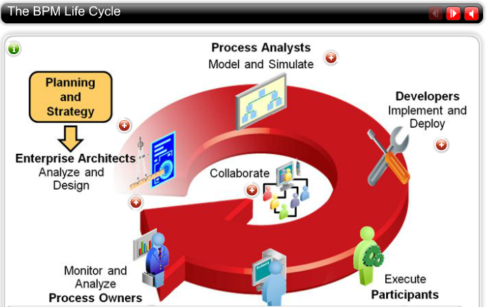
Oracle BPM
https://www.oracle.com/webfolder/technetwork/tutorials/tutorial/bpm/11g/r1/Modeling_and_Simulating_a_Process/player.html
11

Slide 11

O que é BPM - Business Process Management?
Vídeo: https://www.youtube.com/watch?v=QDTK9mY9iaA
11

Slide 12



REFERÊNCIAS
CRUZ, Tadeu . Workflow II: A tecnologia que revolucionou processos. Rio de Janeiro: E-papers, 2008.
CRUZ, Tadeu . BPM & BPMS: Business Process Management & Business Process Management Systems. Rio de Janeiro: Brasport, 2008.
BALDAM, Roquemar et al. Gerenciamento de Processos de Negócios: BPM – Business Process Management. São Paulo: Érica, 2007.
Escritório da ABPMP no Brasil. https://www.abpmp-br.org/
17

Slide 13
Copyright © 2019 Prof. Me. Paulo Sampaio
profpaulo.sampaio@fiap.com.br
Todos direitos reservados. Reprodução ou divulgação total ou parcial deste documento é expressamente proíbido sem o consentimento formal, por escrito, do Professor (autor).

